Slide 1
华芯微特及产品介绍
2020-12-17
Notes:
谢谢主持人！
各位领导，各位来宾，下午好！很荣幸我有机会介绍我们公司以及我们的产品！

Slide 2
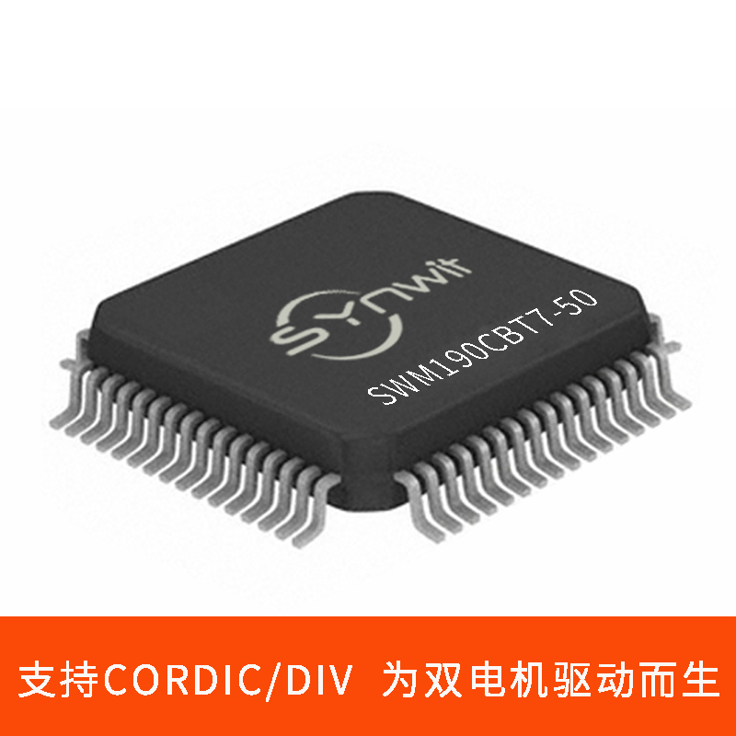
华芯微特及芯片设计平台介绍
华芯微特产品介绍
华芯微特商业模式
Notes:
我会分三个部分来介绍我们公司以及我们的产品。
第一是华芯微特 及 芯片设计平台介绍
第二是华芯微特产品介绍
第三是华芯微特的商业模式
10秒钟

Slide 3
华芯微特及芯片设计平台介绍
Notes:
好，我们进入第一个环节：华芯微特 及 芯片设计平台介绍
2秒钟

Slide 4
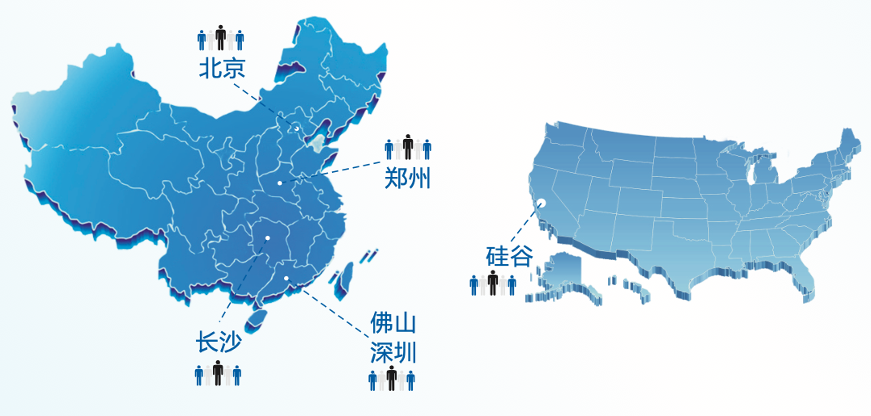

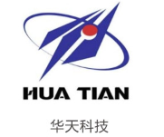
  华芯微特简介
基于ARM M0, M4架构 研发32位MCU的芯片公司
2011年成立：芯片的IP设计
2014年进入MCU领域
晶圆流片：台积电
封装：华天科技，华润安盛
Notes:
重点页：1分钟
华芯微特基于ARM M0, M4架构研发32位MCU 的芯片公司
我们2011年成立，成立之初主要做芯片IP设计服务
2014年进军MCU领域。
左边是我公司的分布图
我们的芯片研发中心在北京，长沙以及美国硅谷，并且我们美国团队有世界上最优秀的模拟设计人才。
佛山是公司的总部，深圳主要是销售
我们是在国际顶尖的晶圆厂--台积电 流片 以及国内一流的封装厂封装；行内容都知道，进入能够得到台积电流片是一件非常不容易的事情。

Slide 5
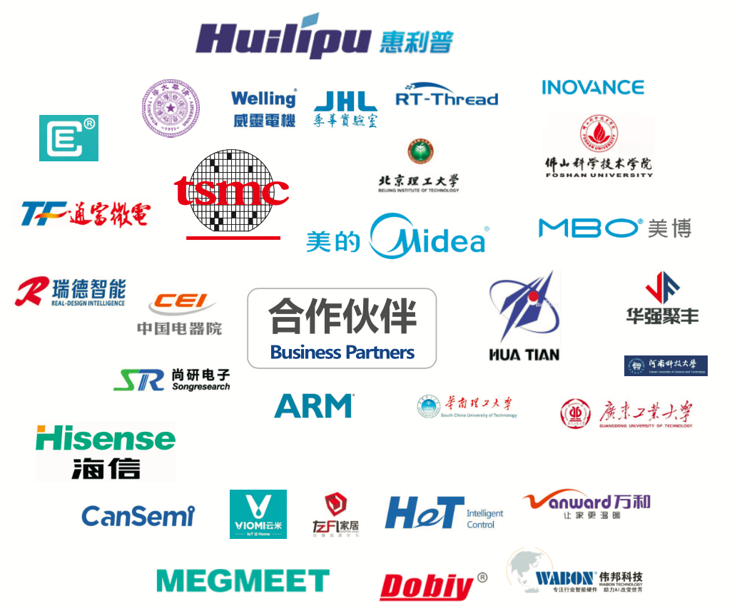





  华芯微特合作伙伴
Notes:
10秒钟
这个是我们的合作伙伴，有海信，美的等国内优秀的公司

Slide 6



  华芯微特成绩
  第一家进入变频空调核心控制的国产MCU公司，没有之一
2015
2016
2019
为什么是我们？ 凭什么是我们？
Notes:
重点页：1分钟
现在我给大家报告下我们过去的成绩。
我们是第一家进入变频空调核心控制的国产MCU公司，没有之一！要知道，在这个领域百分之百是外国芯片所占据着，
2015年进入海信，2016年进入志高，2019年进入美的
这些时间都是在中芯事件之前的事情
那为什么是我们？凭什么是我们？
好！下面就 告诉大家 这个秘密！

Slide 7
  DABAO芯片设计平台
    Digital and Analog Blocks All-in-One Platform
DABAO
M4
第n代
DABAO
M0
第n代
核心：CORTEX M4（150MHZ MAX）/M0（60MHZ MAX）
工艺：180nm/110nm/90nm/55nm
电压：5V/3.3V
FLASH（可定制）：16KB/64KB/512KB/可外挂
SRAM（可定制）: 2KB/4KB/16KB/可外挂
数字IP: UART/SPI/I2C/I2S/CAN/USB/PWM/TIMER/CRC/DMA/
DIV/CORDIC/NORFLASH/SDRAM/SRAM/TFT-LCD/
SLCD/LED/CACHE/WDT/RTC/PDCI
模拟IP：16BIT SDADC（3.3V）/24BIT SDADC（5V）/12BIT SARADC（3.3V/5V）/比
较器（3.3V）/运放（3.3V）/低功耗/PLL
其他：高电压MOS驱动引脚（在研）/1.5A片上MOS（5V）
Notes:
2分钟
除了前面所提到的我们有世界上最优秀的模拟团队之外，我们还有一个芯片设计品台。这个平台叫DABAO平台。
这个DABAO是 xxx大写字母；
主要包括：M4，M0 的核心；
还有我们自己开发的数字和模拟IP：包括大家熟悉的：USB，TFTLCD，PWM，除法器，16位，12位ADC等等。
我们的DABAO平台也会不断的迭代；我们内部有这两个表示：大宝M4 第几代产品，大宝M0 第几代产品

Slide 8
  DABAO平台
Notes:
这个是我们大宝设计平台的示意图：
我来解释一下：从市场端 反馈的配置文件，芯片设计工程师从平台中对应核心，工艺和电压 裁剪对应的IP模块，到验证，在到后端形成一个平台化的设计回路。

Slide 9

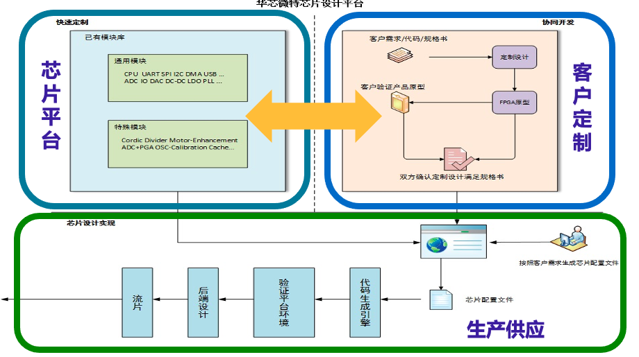
  DABAO平台
    Digital and Analog Blocks All-in-One Platform
Notes:
在通过我们内部的设计和生产供应流程。设计芯片正如右图所展现那样—搭积木的方式设计芯片，非常之高效！
并且随着大宝设计平台不断的迭代，每个芯片的模块也在不断的优化，并且这个优化在上一颗量产芯片的基础上优化。
也就是说，我们芯片里面模块的可靠性，一致性，精度随着每一次优化，越来越卓越！

Slide 10
  DABAO平台的优势
01
02
03
04
    可根据市场需求和反馈，
    灵活、准确地定义高可靠性、高一致性的芯片
      模拟、数字参数化设计
      支持快速裁剪
      从需求到流片，压缩至6~8周
      每个市场对应量产产品，在平台的使用到的模块，均得到批量市场验证
      模拟和数字模块持续优化迭代
      平台设计避免人员流失导致研发崩溃的风险。
定制化
快速化
自身迭代
抵抗风险
Notes:
那大宝平台对我们有什么优势呢？ 我这边做了一个总结！
1. 定制化，
2. 快速化，是的没有说错，我们做一颗芯片最快可以6周出炉。
3. 自身迭代，
4. 抵抗风险，

Slide 11
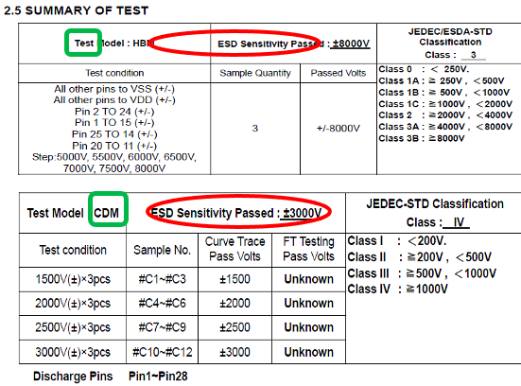
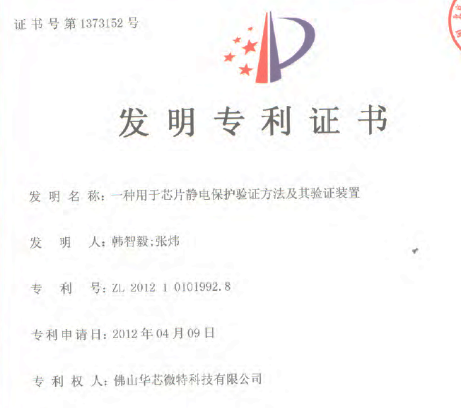
  华芯微特核心专利
高可靠性ESD的设计
Notes:
另外我们还有自己的核心专利
这是我们高可靠性ESD设计的专利，右边是第三方机构测试我们ESD的结果
HBM 8000V以上，是最高等级，而且是直接对着芯片引脚打静电。
CDM3000V，也是最高等级

Slide 12
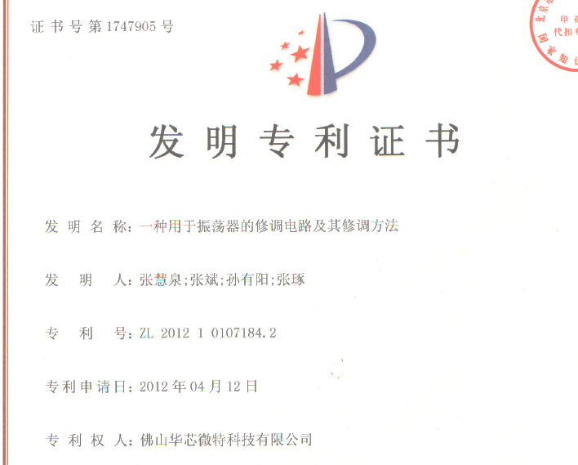
  华芯微特核心专利
高稳定性/低漂移的设计
日系RxF
成功进入海信，奠定了进入大家电的基础
Notes:
接下来是高稳定性和低漂移的设计专利
右图是海信内部自己把我们芯片和日系RXF芯片的ADC做的比较，绿色是日系的RXF芯片，蓝色是华芯微特的芯片，我们的比他们更加稳定，就应为这张图我们在海信得以量产的机会。
要知道那时还没有中芯事件。客户没有先现在这样对国产芯片这么包容。
到此我总结一下：
我们有世界一流的模拟团队，快速迭代芯片设计的DABAO平台以及高可靠性的芯片设计能力，所以我们能做世界一流水平的芯片

Slide 13
华芯微特产品介绍
Notes:
我们进入下一个环节：华芯微特产品介绍

Slide 14
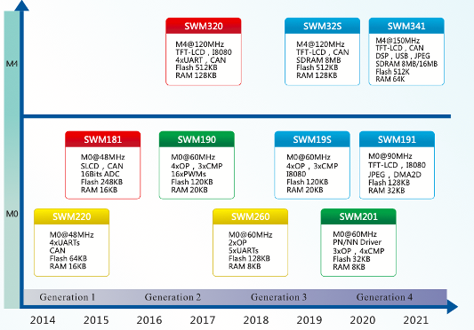
  华芯微特产品路线和市场方向
根据多年的市场开发以及结合我们公司的情况，
我们MCU主要有3个市场方向：
TFT-LCD 显示&控制市场
直流电机控制市场
白电&工控市场
Notes:
根据我们多年的市场开发以及结合我们公司的情况，
我们MCU主要有3个方向：
第一是：TFT-LCD 显示&控制市场，所以对应的是蓝色部分产品
第二是：直流电机控制市场，所对应的是绿色部分的产品
第三是：白电&工控市场，这里我解释一下白电的要求和工控的要求是一样的。所对应的是黄色和红色部分的产品。

Slide 15
TFT-LCD 显示&控制市场的产品
Notes:
好，我们介绍TFT-LCD 显示&控制市场的产品
在介绍我们这个产品之前，先给大家看几张图片。

Slide 16
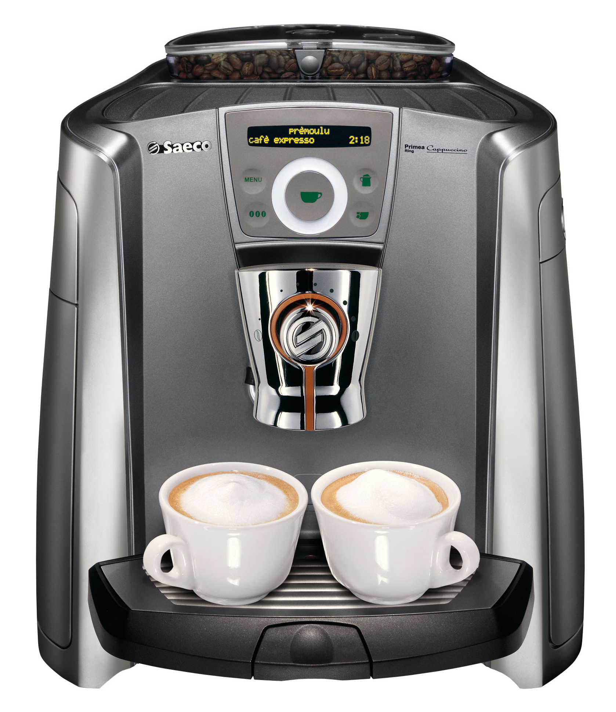
Notes:
这个是我们传统的咖啡机。它的操作是通过按键完成

Slide 17
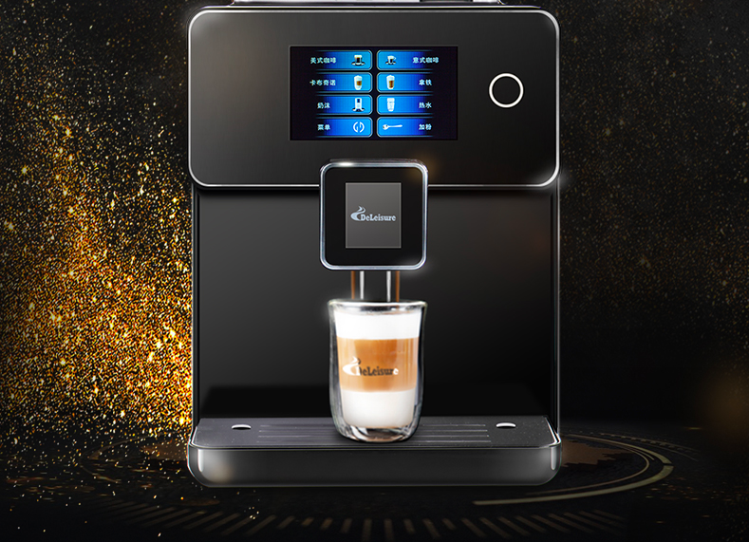
Notes:
这个咖啡是通过屏幕显示和触控完成。这个是为了吸引更多年轻人设计的咖啡机。

Slide 18
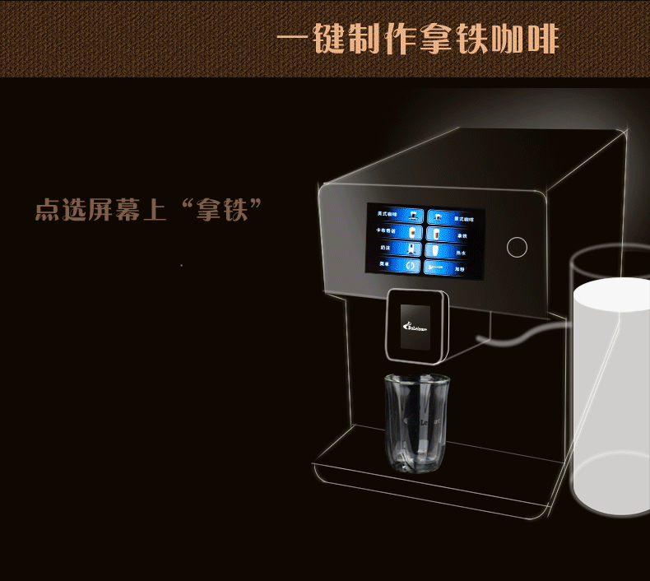
Notes:
他可以通过屏幕显示顾客想要的咖啡种类。甚至可以教会首次喝咖啡的顾客什么是摩卡，什么是拿铁，应为图片显示一目了然
这种交互对于消费者视觉非常有冲击力。 非常能够抓住年轻消费者的眼球。外观设计是第一生产力不是一句空话。

Slide 19
整个显示方案成本包括以下两个
TFT-LCD模组
（LCM）
成本
TFT-LCD模组
显示方案&控制
BOM成本
华芯微特
努力控制的成本
华芯微特凭什么做到？
精准定位
持续优化
生态共赢
Notes:
那既然TFT LCD屏对于产品设计这么好。为什么没能够想爆发呢？
主要还是在用户体验构思和成本上。我先来说说成本；
成本主要集中在两块；显示模组的成本，我们称为LCM，另外一个是显示控制方案。他们的比例差不多对半分。 我们华芯微特努力把显示方案的成本控制在原有的三分之一左右，我们要把这个成本的天花板给掀掉。
那华芯微特凭什么能做到呢？
精准定位：我们把我们定位的市场切下来，做到头部；在我们定位之外的功能我们一律不做！目前现在的LCD显示方案，大多数用的是视频显示芯片做图形显示方案，成本是一定下不来的。
持续优化：提高技术&工艺，加大芯片的集成度，帮助客户压缩BOM的成本
生态共赢：我们和我们的上位机合作伙伴，帮助他们推出匹配我们产品的上位机，实现互利共赢，同时降低客户使用的门槛和压缩其研发的时间，最终我们希望工业设计或者做平面设计的客户都能够使用我们的产品。
至于用户体验的构思，我们的合作伙伴会给大家再来更多更好的思路，茶歇的时候大家可以去展台参观；

Slide 20
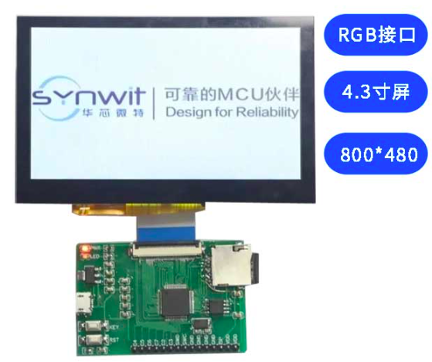
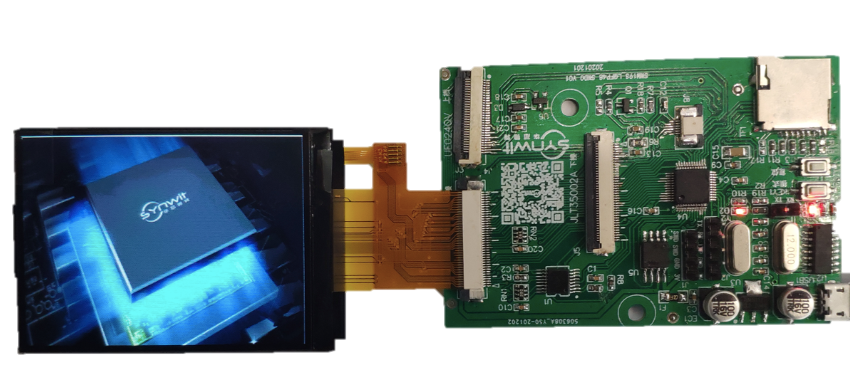
华芯微特TFT-LCD 显示&控制芯片的市场方向：
8寸以下图形显示市场
I8080接口
3.5寸以下
Notes:
华芯微特TFT-LCD 显示&控制芯片的市场方向就是：8寸以下图形显示市场
我们这次新产品，就给大家推出4.3寸以下的图形显示产品

Slide 21
TFT-LCD 显示&控制市场产品
SWM32S图形显示&控制芯片系列
Notes:
接下来，我给大家介绍我们针对4.3寸推出的产品 32S！

Slide 22
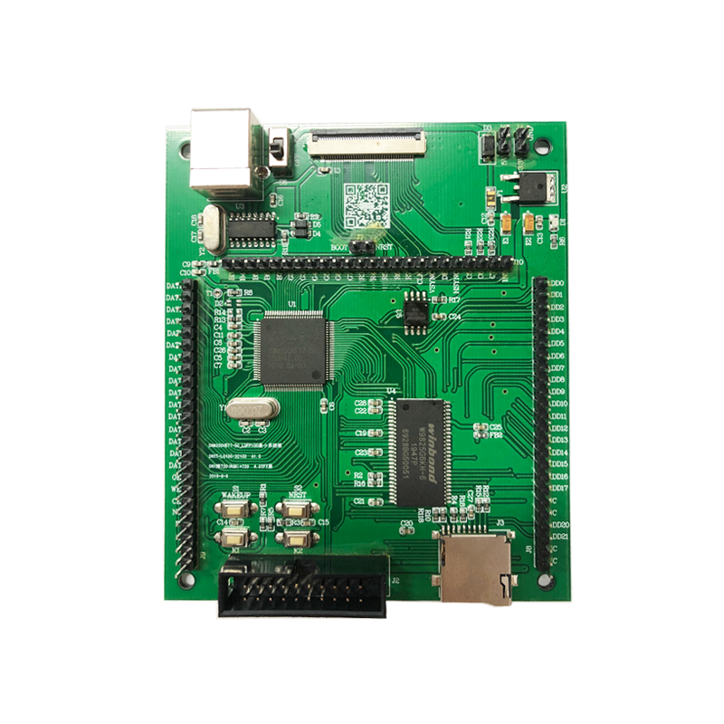
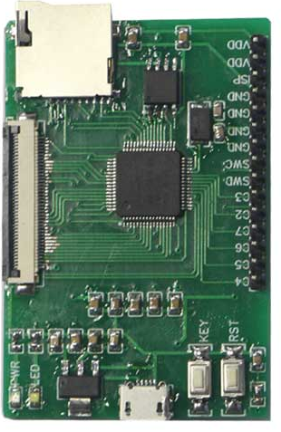
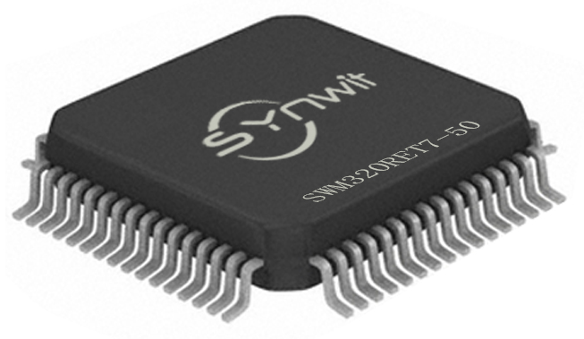
SWM32S图形显示&控制芯片系列
目标市场是：4.3寸以下的TFT RGB LCD（或800X480以下）
DABAO
M4
第2代
SWM32S
产品形态上是我们第二代产品
第一代产品PCBA图片
第二代产品PCBA图片
Notes:
它是大宝M4第2代产品；
32S的目标市场是：4.3寸以下的TFT RGB LCD（或800X480以下）的应用领域
从形态上，他是我们第二代产品，
第二代产品是我们把8MB的SDRAM 叠封进去。

Slide 23
SWM32S图形显示&控制芯片系列
基于M4内核，主频 120MHz
FLASH 512KB
RAM 128KB
8MB SDRAM
控制+图形显示2合一的解决方案
帮助客户能够做到控制板BOM的成本在18元以下
Notes:
我们解决客户哪些问题呢？
解决客户制造成本的问题
解决客户购买SDRAM的烦恼
这个是我们国产芯片的友商无法做到的
集成度上一个数量级
量大的话估计可以到15元以内

Slide 24
TFT-LCD 显示&控制市场产品
SWM19S系列
Notes:
接下来要介绍的是19S产品

Slide 25
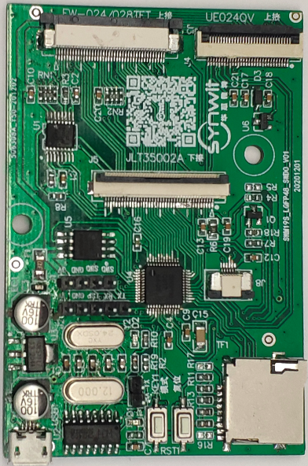
SWM19S图形显示&控制芯片系列
目标市场是：3.5寸以下的TFT I8080 LCD
基于M0内核，主频 60MHz
FLASH 120KB
RAM 20KB
对于外部SPI FLASH
  支持DMA存取
  支持4线模式
  SPICLK 30MHz
  QSPI 取点速度7.5MHz
部分型号内部叠封4MB SPI FLASH
  支持4线模式
  SPICLK 60MHz
  QSPI 取点速度15MHz
DABAO
M0
第3代
帮助客户BOM压缩到8元以内
Notes:
他的目标市场是3.5寸以下的TFT I8080 LCD应用领域
支持QSPI对于I8080 接口的驱动有巨大提升，
比我们国产芯片的友商做得还要好
可以对每一个bit的进行操作，提升I8080 接口速度，
我们的国产32bit芯片的友商还没有这个功能

Slide 26
后续产品迭代
3亿片的市场：15%+的速度增加
屏幕尺寸
  SWM191
  SWM341
4.3寸
TFT LCD
8寸
TFT LCD
2021年上半年迭代2颗产品
集成度越来越高，功能越来越强大。最低BOM成本控制在8元以下
Notes:
为了在这个细分领域做到头部企业，
我们也持续迭代我们的芯片，我们在大湾区，华东地区调研接近200+屏幕显示方案的客户。正在研发2颗芯片：341和191.
这两颗芯片专门为这个细分市场量身打造

Slide 27
使命
TFT LCD屏幕显示&控制芯片市场，华芯微特的使命：
打破MCU图形显示
价格的天花板
为客户赋能
Notes:
把MCU图形显示价格的天花板打破，使我们的客户放心且迫不及待的使用我们的产品
为客户赋能，用TFT LCD实现更多跟好用的交互界面，创造更好的产品
所以：我们会在这个领域持续投入、优化和迭代我们的产品，为我们客户推出更多更好的产品

Slide 28
直流电机控制市场产品
Notes:
接下来我给大家介绍直流电机控制市场产品

Slide 29
SWM201芯片简介
基于ARM® Cortex™-M0内核，
最高频率60MHz，内置LDO，全模块宽电压供电
32KB FLASH，8KB SRAM
独立4通道16位PWM，支持互补模式扩展，支持ADC灵活触发
12BIT 12CH 1MSPS SAR ADC，支持FIFO及多种触发方式
2路加强型定时器，支持计数器、捕获、脉冲发送等功能，支持HALL接口
具备独立FIFO UART*2，主从模式 I2C*1
支持独立OPA*3，内置PGA模式
支持独立CMP*4，内置多种N端比较基准，比较结果可与HALL联动
内置2V偏置电压，可直接内部提供给OPA负端
支持CORDIC/DIV等算法加速
内置低频32KB时钟，支持休眠模式自唤醒
支持独立96BIT ID
DABAO
M0
第4代

Slide 30




SWM201市场应用
SWM201
系列
低压风机
SWM201G6S7
高集成度/高性价比
SWM20PG6S6
集成低压预驱
电动工具/风机
SWM20DC6T7
集成双N预驱
电动自行车
工控领域
SWM201RBT7
大容量FLASH
CAN总线
SWM201C6T7
高集成度/高性价比
E-Bike

Slide 31
优化解决的实际问题
功能优化
PWM功能细节优化
PWM与ADC配合
算法提升
支持硬件计算整数/小数除法及开方
支持sin/cos/arctan硬件计算
成本优化
针对引脚优化，实现单面板方案
具备集成PN预驱及双N预驱版本，大幅减小PCB面积
内置OPA及CMP，具备内部偏置及多种基准
Notes:
针对电机细分领域对MCU进行优化。
在研发这款芯片前，我们也调研了相当多的电机控制方案商，询问他们是怎么使用芯片的模块，然后在糅合这些需求
所以当大家使用这款芯片的时候，就会发现201非常容易上手，仿佛专门为你定制的。
我们还配合我们合作伙伴的上位机，加速了电机控制研发的时间，降低了开发难度

Slide 32
白电&工控市场产品

Slide 33
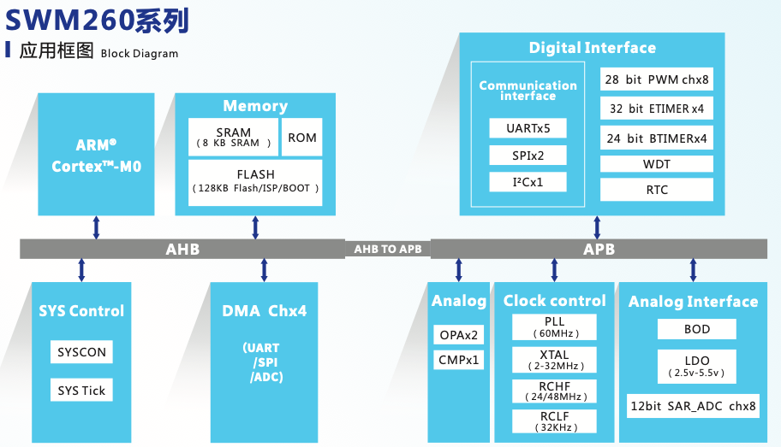
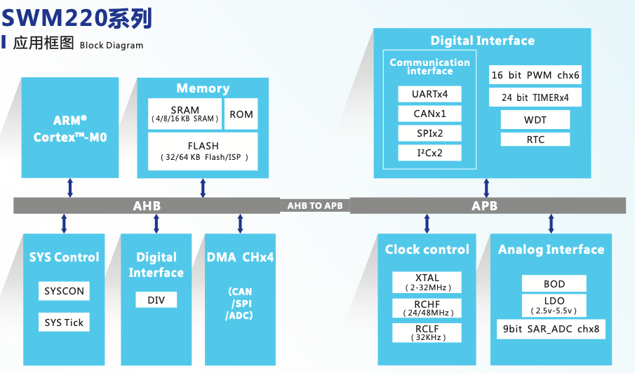
大家电产品框架图
DABAO
M0
第3代
PIN TO PIN 赛普拉斯
PIN TO PIN 瑞萨
DABAO
M0
第1代
Notes:
主要亮点就是可靠
另外一个亮点是：P2P 赛普拉斯和日本瑞萨的芯片
基于M0内核，主频 60MHz
引脚功能兼容 CYPRESS S6E1A系列
FLASH 128KB，支持自定义BOOT功能
全模块宽电压
多种外设支持，包括5* UART，2* SPI，2* I2C
高可靠性，HBM ESD可支持8KV 以上

Slide 34
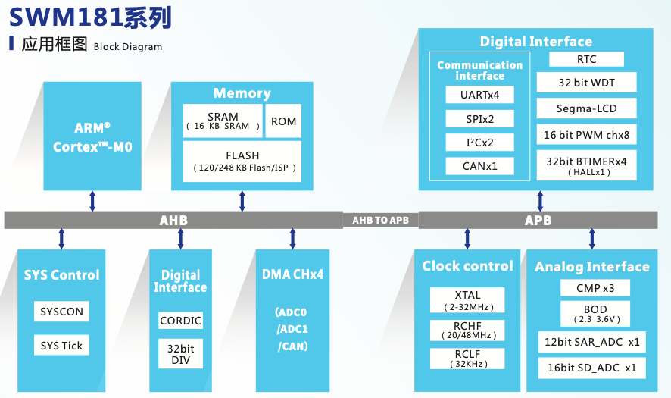
DABAO
M0
第1代

Slide 35


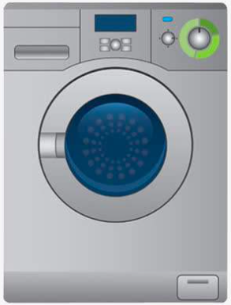

应用产品的领域
变频空调
变频洗衣机
变频冰箱
变频热水器
Notes:
包括增加UL的安全认证！

Slide 36
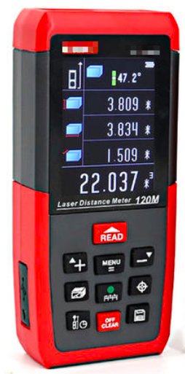
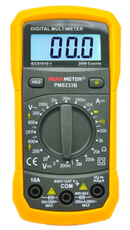
应用产品的领域

Slide 37


产品迭代的方向
16bit
SD-ADC
OTA
低功耗
16位ADC
在线升级
通讯模块
Notes:
我们这个市场的产品迭代方向是

Slide 38
  企业平台
MCU+
TFT LCD
显示&控制
市场
芯片
研发
白电&工控&IOT市场
核心
决策
技术
支持
供应链
电机驱动市场
人力
资源&财务
市场
Notes:
这个是我们公司的架构图。一切都是快速的给对应的市场提供优质的产品，而建立起来的企业平台
我还提了一个概念：MCU+的概念；我们持续的发展，拥有的资源越来越多之后，我们很容易快速对我们看好的某一个市场发起快速的进攻。
比如
MCU+高压+高品质的ADC 就可以针对BMS的市场 发起进攻

Slide 39
华芯微特商业模式
Notes:
接下来是介绍华芯微特的商业模式

Slide 40
  建立服务客户的生态
终端客户
群
共赢
双箭头
信息双向
反馈
方案商
方案商
方案商
方案商
...
代理
代理
代理
代理
华芯微特
Notes:
我们的模式很简单；建立华芯微特的生态网络效应，用最好的产品，最好的服务提供给我们的客户
另外我们只有和客户泡在一起，才能拿能到客户需求的一手信息，定义更好的产品，解决客户的实际问题
最后总结一下：
华芯微特拥有，优秀的团队+快速研发设计平台+共赢合作模式，我们成为国际一流水平的芯片公司指日可待。

Slide 41
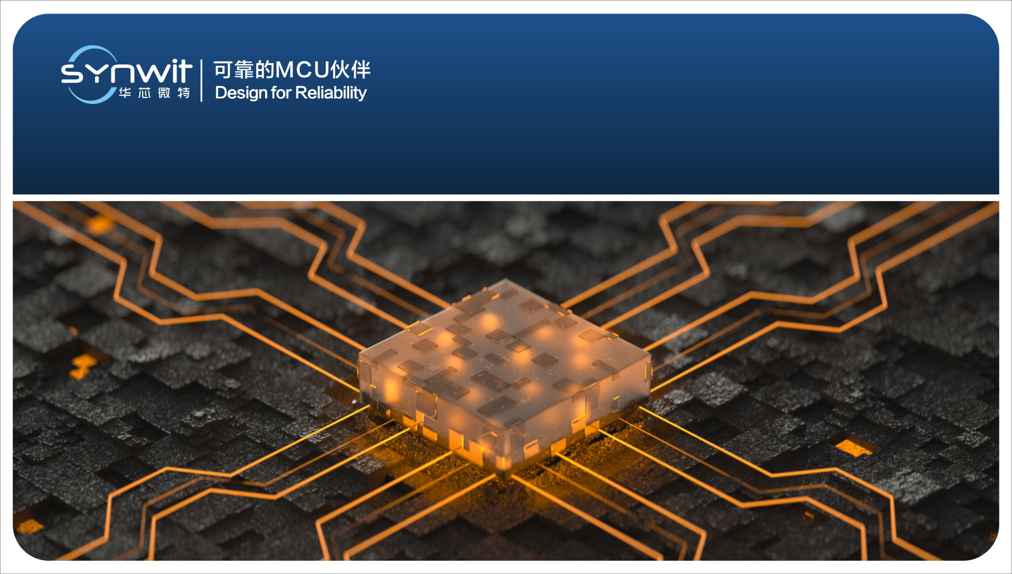
谢 谢 聆 听

